Slide 1
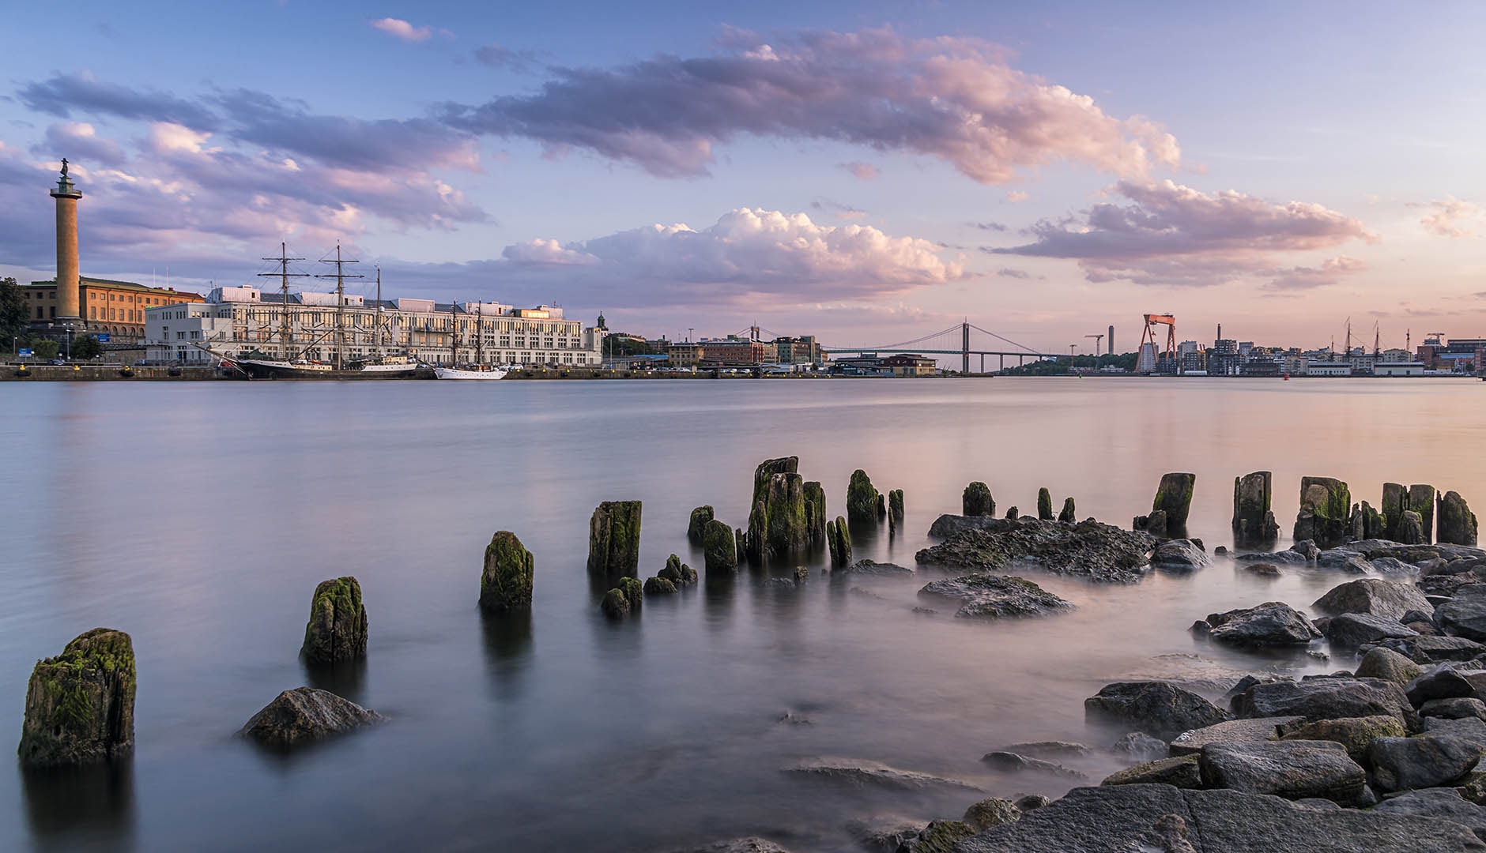
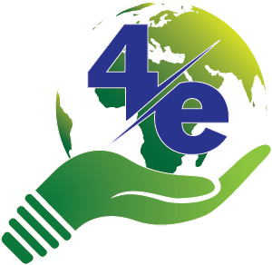
PROOF OF CONCEPT
4e Diode AB
4e.eu Energy Efficient End use Equipment 559441-8252
Notes:
Kort beskrivning samt loggan 4/e är ett Göteborgsbaserat företag som står för energieffektiviseringar och miljöförbättringar
4/e arbetar med Ekonomisk hållbarhet - Ekologisk hållbarhet - Social hållbarhet
4/e fokuserar på ett högt lumen/watt, vilket innebär ”mer ljus för mindre pengar 4/e står för: Energy Efficient End use Equipment

Slide 2
PROOF OF CONCEPT
Med installation av 4e Diode LED sparar kunden 70% Elkostnad, 70% kWh och 70% CO2
Värderingen av bolaget med en synnerligen medioker säljinsats i Sverige är estimerad till ca 66 Mkr
Affärsplan, affärsmodell, go to market
Vår finansieringsmodell innebär att kunden inte belastar sin likviditet utan istället sparar pengar varje månad (Bridge Capital)
Enligt Energimyndigheten ska nu 20 år försäljning av kvicksilver baserade lysrör omgående ersättas på mindre än 5 år (då gamla lysrör inte håller längre) till LED enligt EU direktiv utfärdat 2023-08-24. Då ett gammalt lysrör börjar blinka innebär det att det drar dubbelt så mycket ström samtidigt som det blinkar vilket är skadligt både för personalens hälsa och företagets ekonomi När kunden bara har blinkande lysrör kvar måste de till slut byta och då finns inga "nya" att få tag på. Kanske finns det även inget utrymme för bolagets ekonomi att utföra ett fullständigt utbyte vilket kommer att bli både problematiskt och kostsamt. Då finns 4E Diode som den mest kostnadseffektiva lösningen. Med tanke på Energimyndighetens uttalande kommer det inte finnas tillräckligt med LED lysrör för att täcka marknadens behov. Lokaler kommer att stå utan ljus. Vi kan producera 10.000 lysrör per dygn. 4E Diode kommer bli en global del av lösningen, dessutom kostnadsfritt för alla våra kunder!!
Notes:
VARFÖR gör vi detta?
Essensen av vår verksamhet, vårt erbjudande och vår effekt och resultat i samhället, finns i våra Fem frågor.

Slide 3
PROOF OF CONCEPT
10 argument varför våra kunder bör byta till LED kostnadsfritt
Diode vs konkurrenter, Breaking news, IPO
Diode International, Samarbete 4E Diode - Diode International - Straterra, Asienprotokoll
4E har under sin marknadsundersökning utfärdat mer än 100 offerter (själv kan Lars Morberg redovisa minst 25 st.) men har aldrig bett om avslut då vi saknat kapital för att genomföra affären. Vår avsikt har varit att undersöka marknadens behov för att över tid kunna bygga upp en solid och trovärdig verksamhet med ett 10-årsavtal och EU-lagen i ryggen
Besparingskalkyl 1000 lysrör, Butiksoffert
Diode’s 5-stegs egna ljusskola för våra representanter borgar för en seriös framtoning på marknaden
Utvärdering av rådande situation på Sjukhus & Skolor
Diode besök ICA Maxi
Diode distribution agreement Manilla
Volvo 2021 (Inom- och utomhusbelysning)
Notes:
VARFÖR gör vi detta?
Essensen av vår verksamhet, vårt erbjudande och vår effekt och resultat i samhället, finns i våra Fem frågor.

Slide 4
PROOF OF CONCEPT
Strategi: 4e Diode byter inte bara ut lysrör. Vi ingår i den gröna omställningen, inte bara i Sverige utan även inom EU. I Tyskland som exempel är vårt positiva klimatavtryck 15 ggr högre än i Sverige.
Dessutom har Tyskland betydligt högre elräkningar. Med 4E Diode’s lösning innebär det dessutom 17 ggr mindre CO2 utsläpp. 4E har tagit fram en egen App för att enkelt kunna redovisa besparingen för våra kunder direkt på plats. https://4ediode.streamlit.app/ Europa ligger öppet för vår kostnadsfria konstruktiva lösning!
Olika alternativ vid montering av LED
Kunden väljer att montera själv och tar kostnaden
Kunden väljer att använda sin egen elektriker men önskar baka in kostnaden i kalkylen för att spara likvida medel
Vi använder extern/egen elektriker och bakar in kostnaden i kalkylen
Besparing jämfört med tidigare elräkning blir ca 50% under kommande 5 år och sedan ca 70% när kunden äger sin egen utrustning då monteringen ingår i kalkylen.
7 dgr efter installation erhåller4E Diode full betalning från Bridge Capital 3 veckor senare betalar vi elektriker vilket innebär ett positivt kassaflöde
Notes:
VARFÖR gör vi detta?
Essensen av vår verksamhet, vårt erbjudande och vår effekt och resultat i samhället, finns i våra Fem frågor.

Slide 5
PROOF OF CONCEPT
4E Diode AB har idag en exklusiv Europa agentur med löfte om övriga världen förutom Filippinerna. Det är i skrivande stund 137 länder som har skrivit på avtalet om att ta bort kvicksilver från belysningen. Det innebär att vi på sikt kan ta del av 70% på den totala marknaden. Det räcker med 1/10-dels promille
110 länder kvarstår då EU består av 27 länder. En (1) promille av EU marknaden (2,5 Mdr) innebär för 4E Diode en omsättning på 1 Mdr kronor med en vinstmarginal på lågt räknat 25% (rapport, Fintegrity) Med börsens genomsnittliga p/e14 kan det innebära en enastående värdering över tid
Diode har i Skandinavien installerat specialbelysning i de flesta Harley Davidson butikerna med fokus på en specialbeställd spotlight med Zoomfunktion. Diode har även hjälpt Triumfglass med en speciell lampa som klarar extra låga temperaturer (-70)
I Filippinerna finns mark reserverad för att kunna bygga en egen sammansättningsfabrik för både lysrör och armaturer då "kineserna" tenderar att stjäla alla patent. Både Straterra Development & Rockwell Land Corporation (kunder till Diode) är intressenter. (Se Rockwell Center Manilla på Youtube)
Notes:
VARFÖR gör vi detta?
Essensen av vår verksamhet, vårt erbjudande och vår effekt och resultat i samhället, finns i våra Fem frågor.

